Slide 1

Abschlusspräsentation I-AT - Node-Red
Institut für Automatisierungstechnik – Professur für Automatisierungstechnik
Industrielle Automatisierungstechnik - Basismodul
Projekt Teleautomation WS 2021/2022
Marcus Rothhaupt
Dresden, 04. Februar 2022

Slide 2
Gliederung
Einordnung und Motivation der Aufgabenstellung mit Anforderungen
Vorgehen, Varianten
Vorstellung der entworfenen Softwarelösung unter Nutzung von Diagrammen
Testergebnisse und Auswertung der Lösung, ggf. Erkenntnisse oder Verbesserungsmöglichkeiten
(praktische) Vorstellung der Lösung

Slide 3
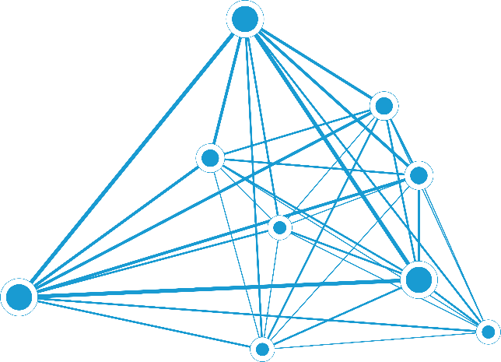
Vielen Dank für Ihre Aufmerksamkeit

